Slide 1
机器学习综合实践
王煜
智能与计算学部
wang.yu@tju.edu.cn

Slide 2

课程介绍
机器学习综合实践课程是一门应用类课程
  机器学习课程理论基础
  机器学习课程的实验内容基础
  面向具体任务，强调实际应用能力
本学期课程特点
  短：课程周期10天，实践+考核
  平：没有理论教学，直接动手实践
  快：快速体验完成真实任务

Slide 3
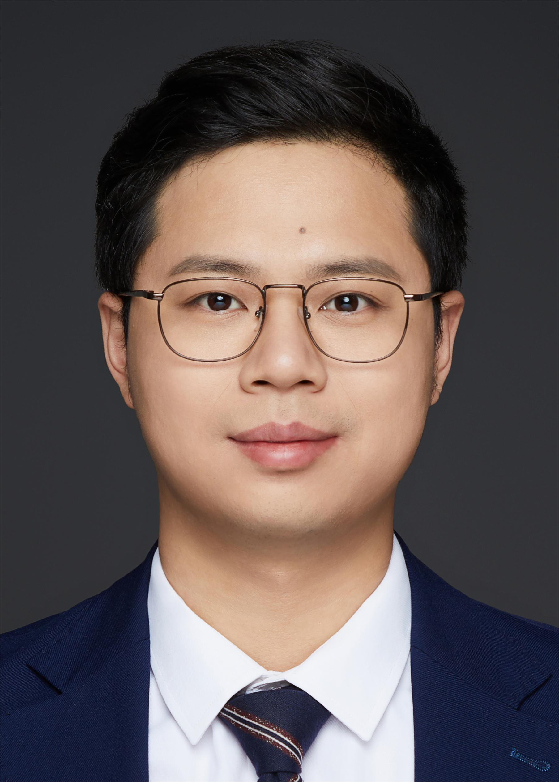
课程主讲教师介绍
人工智能学院，副教授
加拿大滑铁卢大学高级访问学者
天津市高层次青年人才计划
中国人工智能学会粒计算与知识发现专委会副秘书长、天津市人工智能学会理事
发表机器学习及相关领域CCF-A类/IEEE 汇刊/SCI一区TOP高水平期刊会议论文33篇
其中TPAMI等第一作者/通讯作者论文22篇（近三年16篇）

Slide 4
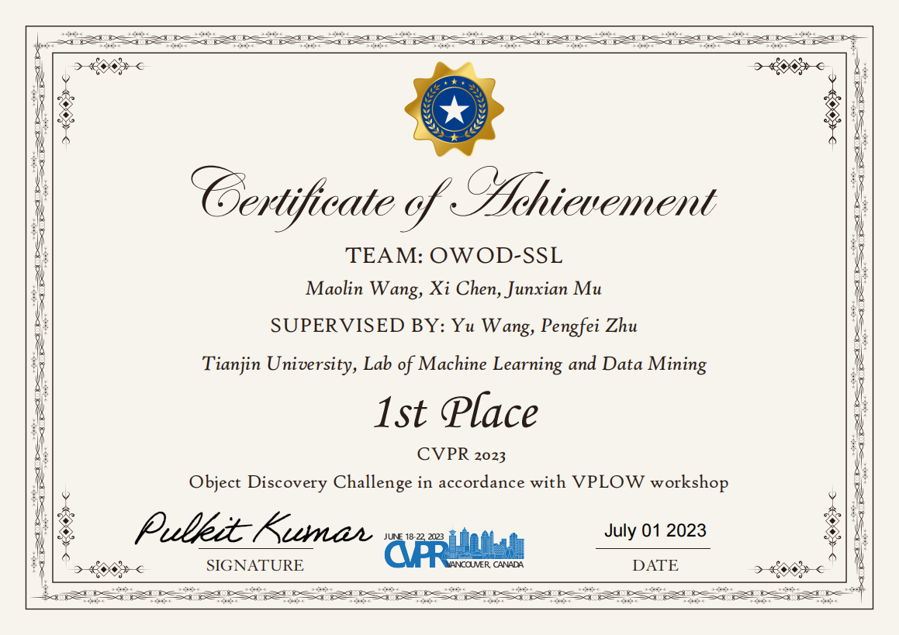
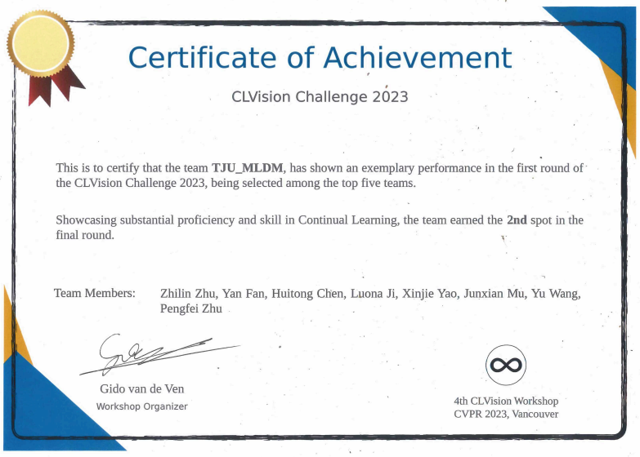
指导学生获奖
天津市优秀博士学位论文奖
中国人工智能顶级会议CGCKD优秀学生论文奖
CCF-A类会议CVPR开放世界目标发现挑战赛冠军
第九届中国国际大学生创新大赛（原“互联网+”大赛）金奖
全国信创与人工智能发展博士后学术论坛优秀论文一等奖

Slide 5
课程内容
在工业生产过程中，设备或产品可能会出现各种异常情况，例如表面划痕、破损、污渍等。这些异常通常比较稀少，且表现形式复杂，给自动化检测带来了挑战。
本次任务的目标是在仅有正常样本的情况下，检测测试集中的异常样本。
任务要求
  五人以内组队，编写脚本，对MVTec-AD_subset数据集进行二分类的异常判断
  下载数据集训练模型，提交训练脚本，助教运行后记录结果，输出 AUROC 作为最终评分。

Slide 6
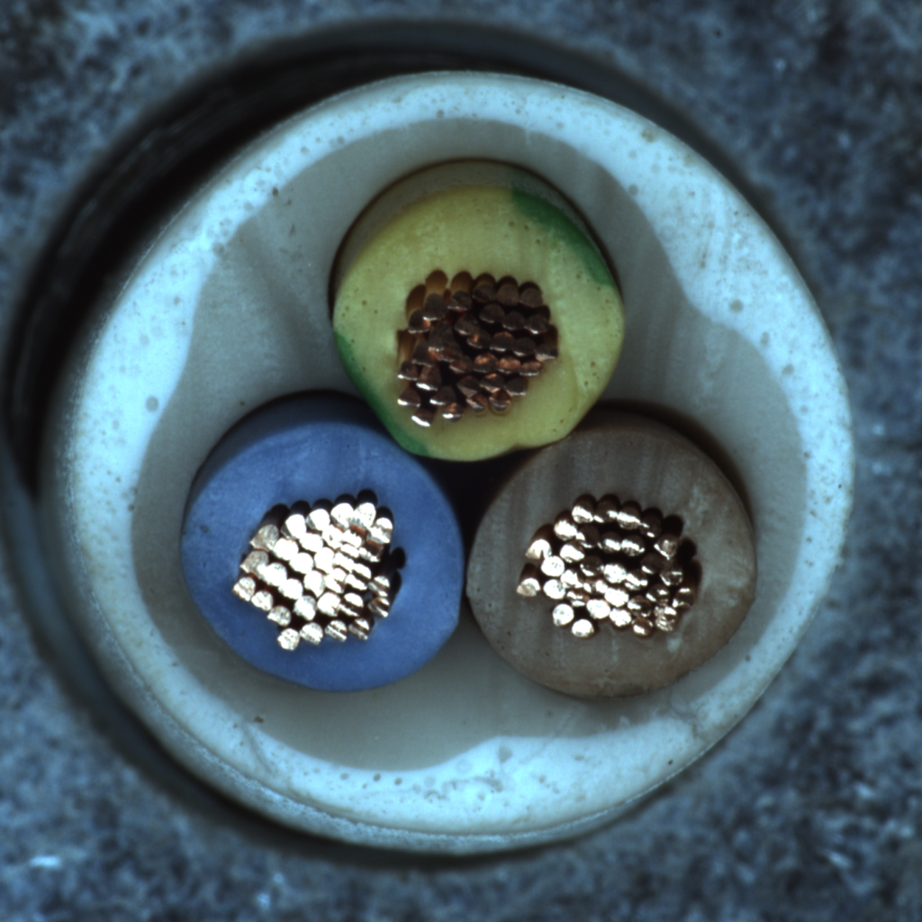
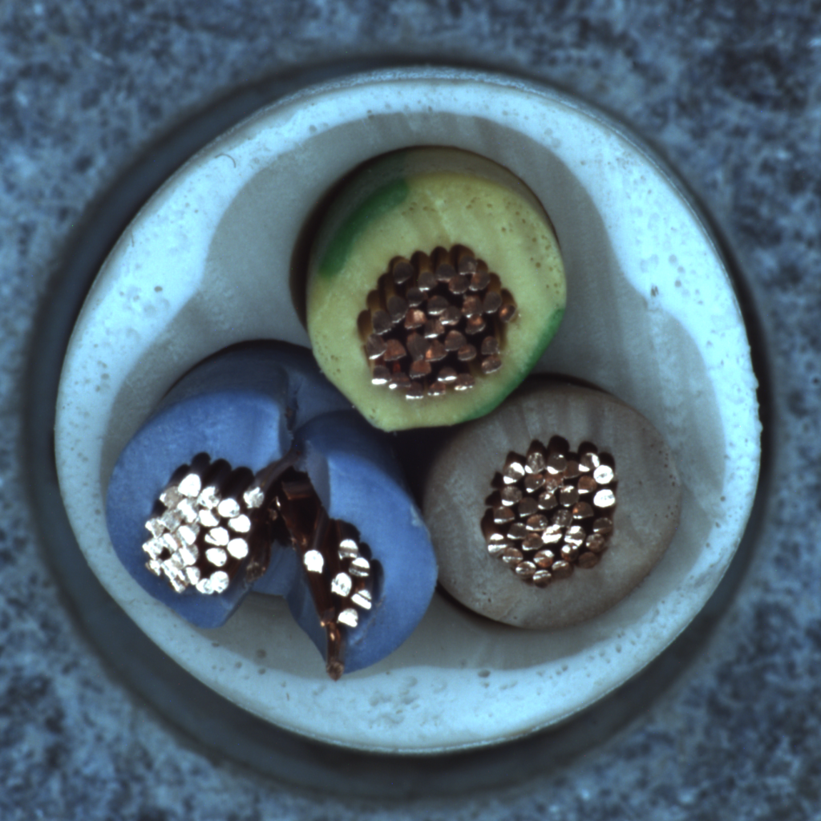
课程内容
MVTec-AD
  MVTec AD数据集，包含用于训练的图像的正常的，即无缺陷的图像，和用于测试的异常图像。异常表现在超过70种不同类型的缺陷，如划痕，凹痕，污染，和各种结构变化。
无缺陷图像
有缺陷图像

Slide 7
课程内容
MVTec-AD_subset
  train: 训练集图片，命名为"类名_xxx.png",全部都是正常样本，共1196张图片。
      val：验证集图片，部分样本正常，部分样本异常，共50张图片。
  test: 测试集图片，部分样本正常，部分样本异常，共657张图片。
  train.csv：训练集图片标注，0为正常，1为异常。
  val.csv：验证集图片标注。
  test.csv：测试集图片标注。

Slide 8
课程内容
登录https://www.kaggle.com/t/4170d45f01004eb18e017c8f77d12ba6下载 train, train.csv, val, val.csv。
在本地训练模型。用 val中的图片进行预测，生成 submission.csv，格式同val.csv，共两列：filename和score(异常预测得分)。
上传代码到kaggle，利用test中的图片进行预测，根据结果的AUROC进行打分。
最终排名根据 图像级 AUROC 排序：AUROC 越接近 1，说明模型越能区分正常与异常，AUROC 接近 0.5，说明模型效果接近随机。

Slide 9
THE END

